Slide 1


Slide 2

DATA SCIENCE DENGAN AUTOPILOT

Slide 3
TINJAUAN PROYEK

Slide 4
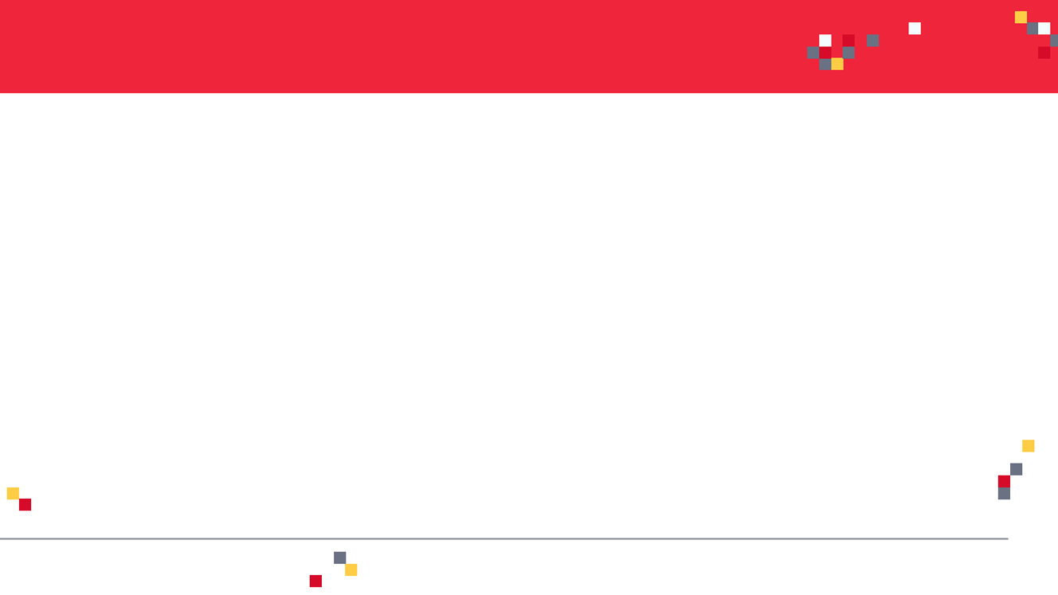

TINJAUAN PROYEK
TUJUAN:
Studi kasus ini bertujuan untuk memprediksi biaya asuransi kesehatan yang dikeluarkan oleh Individu berdasarkan usia, jenis kelamin, IMT, jumlah anak, kebiasaan merokok dan geo-location.
TOOL:
AutoGluon (AutoGluon memungkinkan pembuatan prototipe cepat model AI/ML menggunakan beberapa baris kode sederhana)
APLIKASI PADA DUNIA NYATA:
Proyek ini dapat digunakan secara efektif oleh perusahaan asuransi untuk memprediksi biaya asuransi kesehatan, meningkatkan pendapatan, dan mengurangi biaya.
DATA:
MASUKAN (FITUR”):
usia, jenis kelamin, BMI, jumlah anak, kebiasaan merokok dan geo-location
KELUARAN:
Biaya Asuransi
Image source: https://www.publicdomainpictures.net/en/view-image.php?image=279909&picture=medical-insurance

Slide 5
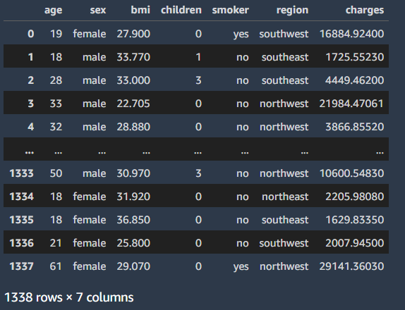
TINJAUAN DATA
Fitur” yang tersedia:
sex: jenis kelamin kontraktor asuransi
bmi: Indeks massa tubuh (idealnya 18,5 hingga 24,9)
children: Jumlah anak yang ditanggung asuransi kesehatan / Jumlah tanggungan
smoker: Kebiasaan merokok
region: daerah pemukiman penerima manfaat di AS, timur laut, tenggara, barat daya, barat laut.
Target (keluaran):
charges: Biaya medis individu ditagih oleh asuransi kesehatan
KOLOM TARGET
Image source: https://www.publicdomainpictures.net/en/view-image.php?image=279909&picture=medical-insurance
Data Source: https://www.kaggle.com/mirichoi0218/insurance

Slide 6
APA ITU AUTOGLUON?

Slide 7

AUTOGLUON 101
AutoGluon adalah library open-source yang memungkinkan pembuatan prototipe cepat model AI/ML menggunakan beberapa baris kode sederhana.
AutoGluon dapat digunakan untuk data teks, gambar, dan tabular.
AutoGluon adalah library di belakang Amazon Web Services (AWS) Sagemaker Autopilot.
Lihat ini: https://auto.gluon.ai/stable/index.html
Artikel: https://aws.amazon.com/blogs/opensource/machine-learning-with-autogluon-an-open-source-automl-library/

Slide 8
AUTOGLUON 101
AutoGluon dimodulasi menjadi sub-modul, Anda dapat menginstal sub-modul menggunakan:
python3 -m pip install <submodule>
<submodule> dapat berupa salah satu opsi berikut::
autogluon.tabular - tabular data (TabularPredictor)
autogluon.vision - computer vision (ImagePredictor, ObjectDetector)
autogluon.text - natural language processing (TextPredictor)

Slide 9
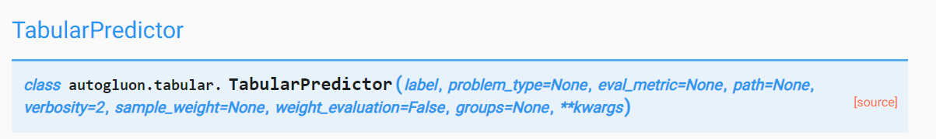
PARAMETER TabularPredictor
Parameter:
Label: Nama kolom yang berisi variabel target yang akan diprediksi
problem_type: jenis masalah prediksi (regresi atau klasifikasi).
eval_metric: metrik evaluasi pada data uji
Jika eval_metric = None, metrik dipilih secara otomatis berdasarkan problem_type. Default ke 'akurasi' untuk klasifikasi, 'root_mean_squared_error' untuk regresi.
Klasifikasi: [‘accuracy’, ‘f1’, ‘precision’, ‘recall’]
Regresi: [‘root_mean_squared_error’, ‘mean_squared_error’, ‘mean_absolute_error’, ‘r2’]

Slide 10
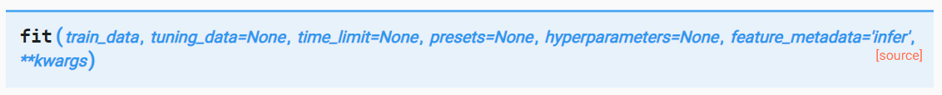
PARAMETER METODE FIT
Fitting model untuk memprediksi kolom tabel data (label) berdasarkan kolom lain (fitur).
Parameter:
train_data: tabel dari data latih
tuning_data: data validasi untuk proses optimisasi. Jangan masukan data uji disini!
time_limit: berapa lama waktu maksimal untuk metode fit() dapat berjalan.
Presets: default = [‘medium_quality_faster_train’]
Daftar konfigurasi prasetel untuk argumen dalam fit() yang memengaruhi memori dan akurasi.
Untuk mendapatkan prediktor keseluruhan yang paling akurat (terlepas dari efisiensinya), tetapkan presets = ‘best_quality’.

Slide 11
PRESETS DALAM AUTOGLUON
best_quality: Akurasi prediktif terbaik dengan sedikit pertimbangan pada waktu inferensi atau penggunaan disk.
high_quality_fast_inference_only_refit: Akurasi prediktif tinggi dengan inferensi cepat. ~10x-200x inferensi lebih cepat dan ~10x-200x penggunaan disk lebih rendah daripada best_quality.
medium_quality_faster_train: Akurasi prediktif sedang dengan inferensi yang sangat cepat dan waktu pelatihan yang sangat cepat. Ini adalah preset default dalam AutoGluon dan harus digunakan hanya untuk
pembuatan prototipe cepat.
optimize_for_deployment: Mengoptimalkan hasil untuk deployment dengan menghapus model yang tidak digunakan dan menghapus artefak pelatihan. Dapat mengurangi penggunaan disk hingga ~2-4x tanpa memengaruhi akurasi model atau kecepatan inferensi.

Slide 12
DEMO PROYEK

Slide 13
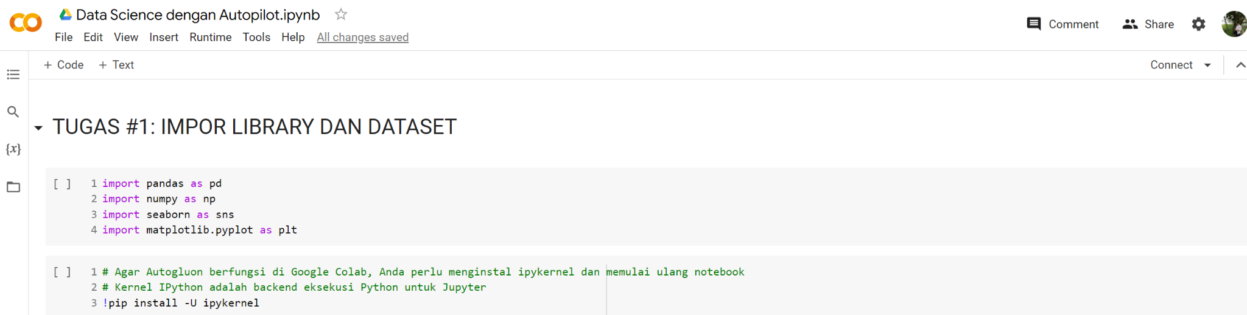
DEMO PROYEK

Slide 14
FINAL CAPSTONE PROJECT

Slide 15

FINAL CAPSTONE PROJECT
TUJUAN:
Bangun, latih, dan uji model pengklasifikasi untuk memprediksi diabetes pada pasien
TOOL:
AutoGluon
APLIKASI PADA DUNIA NYATA:
Proyek ini dapat digunakan secara efektif oleh profesional kesehatan untuk mendeteksi diabetes dan memahami faktor kunci yang berkontribusi terhadap penyakit tersebut.
DATA:
MASUKAN:
Pregnancies: Berapa kali hamil
GlucosePlasma: konsentrasi glukosa
BloodPressure: Tekanan darah diastolik (mm Hg)
Skin: Ketebalan Lipatan kulit trisep tebal (mm)
Insulin: Insulin serum 2 jam (mu U/ml)
BMI: Indeks massa tubuh (berat dalam kg/(tinggi dalam m)^2)
DiabetesPedigreeFunction: Fungsi silsilah diabetes
Age: Umur (dalam tahun)
KELUARAN:
Diabetes atau tidak diabetes (0 or 1)
Image Source: https://www.flickr.com/photos/pasa/6757993805
Acknowledgements: Smith, J.W., Everhart, J.E., Dickson, W.C., Knowler, W.C., & Johannes, R.S. (1988). Using the ADAP learning algorithm to forecast the onset of diabetes mellitus. In Proceedings of the Symposium on Computer Applications and Medical Care (pp. 261--265). IEEE Computer Society Press.

Slide 16
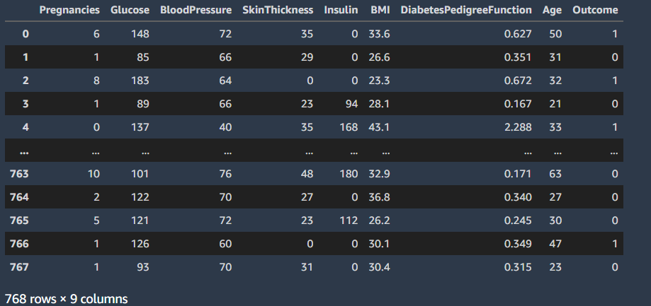
TINJAUAN DATA
VARIABEL TARGET

Slide 17
TUGAS FINAL CAPSTONE PROJECT
Harap selesaikan tugas2 dibawah ini:
Muat data “diabetes.csv”
Lakukan Exploratory Data Analysis
Gunakan preset ‘best_quality’ dan metrik ‘accuracy’, latih model klasifikasi menggunakan AutoGluon untuk memprediksi kolom "Outcome".
Evaluasi kinerja model terlatih dengan memplot leaderboard dan menunjukkan model terbaik. Buat confusion matrix.

